Slide 1
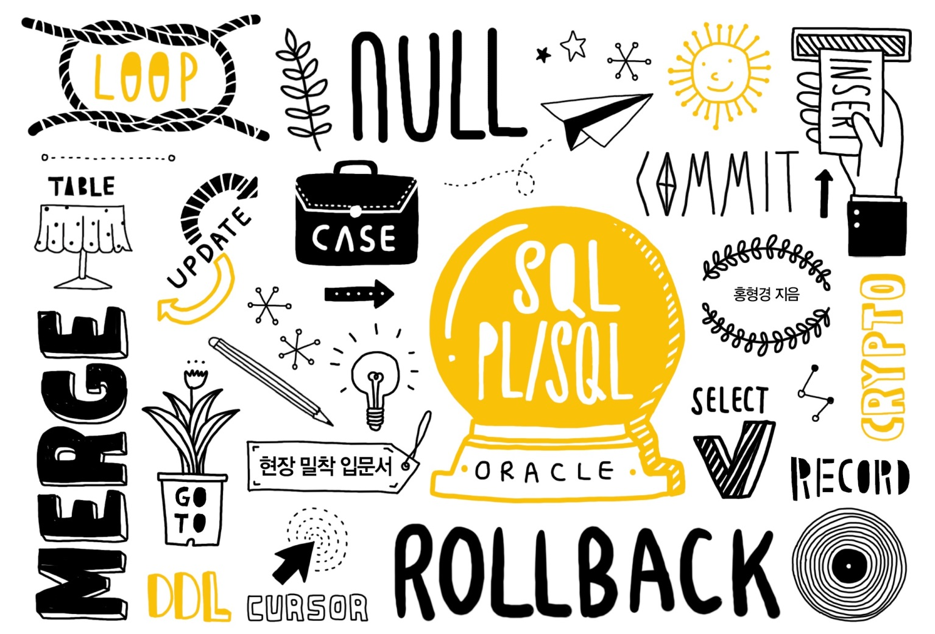

The Technique of Java Programming

Slide 2
9장
PL/SQL 제어문과 함수, 프로시저
둘째 마당. 복잡한 비즈니스 로직을 처리하는 PL/SQL

Slide 3

PL/SQL 제어문과 함수, 프로시저
01
PL/SQL 제어문
PL/SQL의 사용자 정의 함수
프로시저
02
03

Slide 4
01
PL/SQL 제어문
IF 문
● 조건이 1개일 경우
IF 조건 THEN
조건처리;
END IF;
● 조건이 2개일 경우
IF 조건 THEN
조건처리1;
ELSE
조건처리2;
END IF;

Slide 5
01
PL/SQL 제어문
IF 문
● 조건이 n개일 경우
IF 조건1 THEN
조건처리1;
ELSIF 조건2 THEN
조건처리2;
…
…
ELSE
조건처리n;
END IF;

Slide 6
01
PL/SQL 제어문
IF 문
● 사용 예
DECLARE
vn_num1 NUMBER := 1;
vn_num2 NUMBER := 2 ;
BEGIN
IF vn_num1 >= vn_num2 THEN
DBMS_OUTPUT.PUT_LINE(vn_num1 ||'이 큰 수');
ELSE
DBMS_OUTPUT.PUT_LINE(vn_num2 ||'이 큰 수');
END IF;
END;

Slide 7
01
PL/SQL 제어문
CASE 문
● 유형1
CASE 표현식
WHEN 결과1 THEN
처리문1;
WHEN 결과2 THEN
처리문2;
…
ELSE
기타 처리문;
END CASE;

Slide 8
01
PL/SQL 제어문
CASE 문
● 유형2
CASE WHEN 표현식1 THEN
처리문1;
WHEN 표현식2 THEN
처리문2;
…
ELSE
기타 처리문;
END CASE;
● 첫 번째보다는 두 번째 유형을 많이 사용

Slide 9
01
PL/SQL 제어문
LOOP 문
● 루프를 돌며 로직을 처리하는 반복문
● 구문
LOOP
처리문;
EXIT [WHEN 조건];
END LOOP;
● 루프를 돌다가 EXIT WHEN 조건을 만나면 루프 종료

Slide 10
01
PL/SQL 제어문
WHILE 문
● 반복문의 일종
● 구문
WHILE 조건
LOOP
처리문;
END LOOP;
● WHILE 다음 조건이 TRUE인 경우 루프를 돌고, FALSE인 경우 루프를 빠져나간다

Slide 11
01
PL/SQL 제어문
FOR 문
● 반복문의 일종
● 구문
FOR 인덱스 IN [REVERSE] 초기값..최종값
LOOP
처리문;
END LOOP;
● IN 다음 조건이 만족할 경우에 루프를 돈다.

Slide 12
01
PL/SQL 제어문
CONTINUE 문
● 반복문 내에서 특정 조건에 부합할 때 처리로직을 건너뛰고 상단의 루프 조건으로 건너가
루프를 계속 수행할 때 사용
● 사용 예
DECLARE
vn_base_num NUMBER := 3;
BEGIN
FOR i IN 1..9
LOOP
CONTINUE WHEN i=5;
DBMS_OUTPUT.PUT_LINE (vn_base_num || '*' || i || '= ' || vn_base_num * i);
END LOOP;
END;

Slide 13
01
PL/SQL 제어문
GOTO 문
● GOTO 라벨;
● GOTO문이 지정하는 라벨로 제어가 넘어간다

Slide 14
01
PL/SQL 제어문
NULL 문
● 아무것도 처리하지 않는 문장
● 사용 예
NULL;

Slide 15
02
PL/SQL의 사용자 정의 함수
함수 생성
● SQL 함수와 달리 사용자가 직접 만들어 사용하는 함수
● [구문]
CREATE OR REPLACE FUNCTION 함수이름 ( 매개변수1, 매개변수2, …)
RETURN 데이터타입;
IS[AS]
변수, 상수 등 선언
BEGIN
실행부
RETURN 반환값;
[ EXCEPTION
예외 처리부]
END [함수이름];

Slide 16
02
PL/SQL의 사용자 정의 함수
함수 생성
● [구문설명]
• CREATE OR REPLACE FUNCTION : CREATE OR REPLACE 구문을 사용해 함수를 생성한다.
최초 함수를 만들고 나서 수정을 하더라도 이 구문을 사용해 계속 컴파일 가능
• 매개변수 : 함수로 전달되는 매개변수로, “매개변수명 데이터타입” 형태로 명시. 매개변수는 생략할 수 있다.
• RETURN 데이터타입 : 함수가 반환할 데이터 타입 지정
• RETURN 반환값 : 매개변수를 받아 특정 연산을 수행한 후 반환할 값을 명시

Slide 17
02
PL/SQL의 사용자 정의 함수
함수 호출
● 매개변수가 없는 함수 호출
함수명 혹은 함수명();
● 매개변수가 있는 함수 호출
함수명(매개변수1, 매개변수2, …);

Slide 18
03
프로시저
프로시저 생성
● [구문]
CREATE OR REPLACE PROCEDURE 프로시저이름
( 매개변수명1 [IN | OUT | IN OUT ] 데이터타입 [ := 디폴트 값 ],
매겨변수명2 [IN | OUT | IN OUT ] 데이터타입 [ := 디폴트 값 ],
…
)
IS[AS]
변수, 상수 등 선언
BEGIN
실행부
[ EXCEPTION
예외 처리부]
END [프로시저이름];

Slide 19
03
프로시저
프로시저 실행
● 유형1
EXEC 혹은 EXECUTE 프로시저명 ( 매개변수1 값, 매개변수2 값, …);
● 유형2
EXEC 혹은 EXECUTE 프로시저명 ( 매개변수1 => 매개변수1 값,
매개변수2 => 매개변수2 값,
…);
● PL/SQL 블록 내에서 프로시저를 실행할 때는 EXEC나 EXECUTE를 붙이지 않는다

Slide 20
03
프로시저
매개변수 디폴트 값 설정
● 매개변수 디폴트 값 설정 예
CREATE OR REPLACE PROCEDURE my_new_job_proc
( p_job_id IN JOBS.JOB_ID%TYPE,
p_job_title IN JOBS.JOB_TITLE%TYPE,
p_min_sal IN JOBS.MIN_SALARY%TYPE := 10, -- 디폴트값 설정
p_max_sal IN JOBS.MAX_SALARY%TYPE := 100 ) -- 디폴트값 설정
IS
…
…

Slide 21
03
프로시저
OUT, IN OUT 매개변수
● 매개변수는 디폴트로 IN(입력) 매개변수임
● OUT 매개변수 : 프로시저 호출 후 해당 매개변수 값을 받아 사용 가능
( 사용자정의 함수와 비슷한 기능)
● IN OUT 매개변수 : 입력과 출력 매개변수로 동시 사용 가능
프로시저 호출 시 값을 전달할 수도 있고, 프로시저 수행 후 다시
해당 매개변수 값을 가져올 수 있음
● OUT, IN OUT 매개변수의 경우 반드시 명시적으로 OUT, IN OUT 명시해야 함

Slide 22
03
프로시저
RETURN 문
● 사용자 정의 함수에서 RETURN문은 값을 반환하는 역할
● 프로시저에서는 RETURN문을 만나면 이후 로직을 처리하지 않고 프로시저가 종료됨
● 사용자 정의 함수 ➔ RETURN 값;
● 프로시저 ➔ RETURN;

